Slide 1
网上报销系统微信审核专题培训
四川朗遵科技有限公司

Slide 2
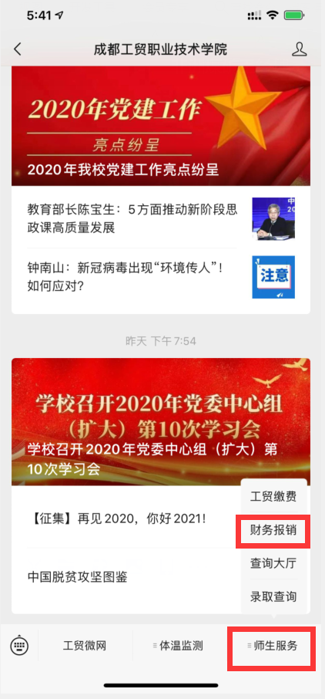
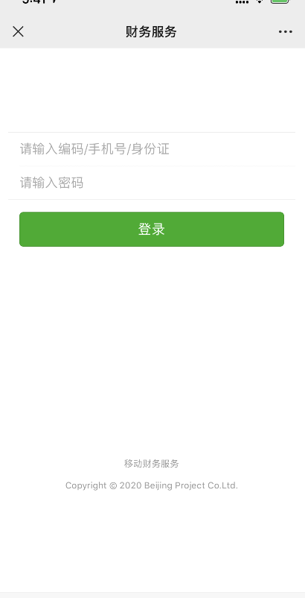
移动端财务服务
财务服务
首先打开微信，关注【成都工贸职业技术学院】公众号
进入后点击【师生服务】-【财务报销】
在登陆界面输入帐号和密码。
账号：职员工号
密码：初始密码为身份证后6位，如仍无法登陆请联系：
qq:596832475 冯老师

Slide 3
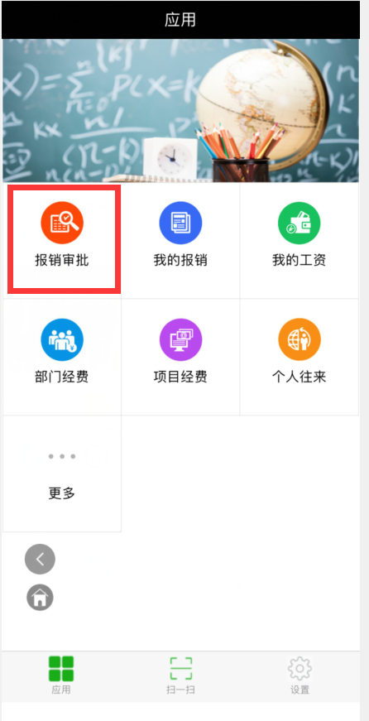
移动端财务服务
财务服务
点击【报销审批】

Slide 4
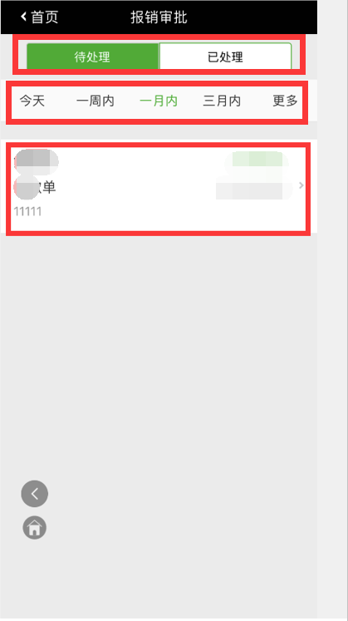
移动端财务服务
报销审批
主体分为三部分：
1.单据状态：待处理/已处理
2.单据日期范围选择
3.该状态和该日期范围内的单据
通过单击显示出来的单据进入查看单据明细信息和审核

Slide 5
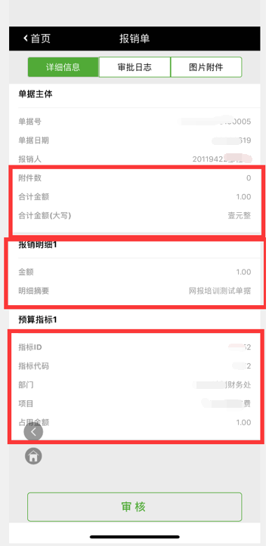
移动端财务服务
报销审批
详细核实单据标红处各项信息

Slide 6
移动端财务服务
报销审批
查看制单人上传的各项纸质附件图片是否齐全清晰

Slide 7
移动端财务服务
报销审批
审核分为两种情况：
1.单据无误审核通过
2.单据有误，退回整改

Slide 8
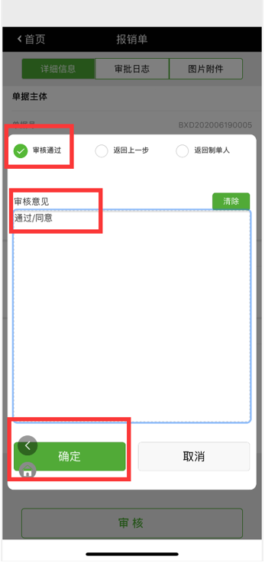
移动端财务服务
报销审批
1.单据无误审核通过
备注：审核意见栏可通过手机输入法正常编辑

Slide 9
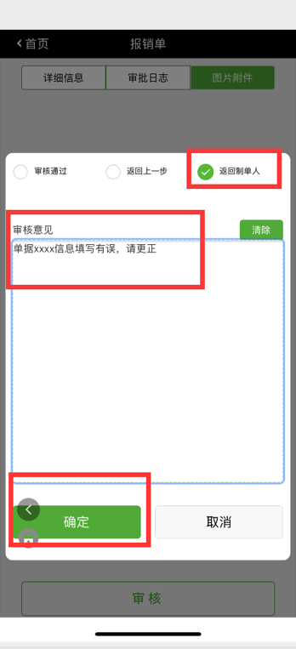
移动端财务服务
报销审批
1.单据有误，退回整改
备注：请详细写明退回原因，方便制单人知晓具体哪里需要更正。

